Slide 1
Командный проект по курсу Data Science
Выполняли студенты группы Б17-503:
Размахнин Иван, Сюняев Арсений, Маслов Андрей, Зверев Антон

Slide 2

Задание
Задача заключалась в создании модели для предсказания правильности ответов на вопросы
2

Slide 3
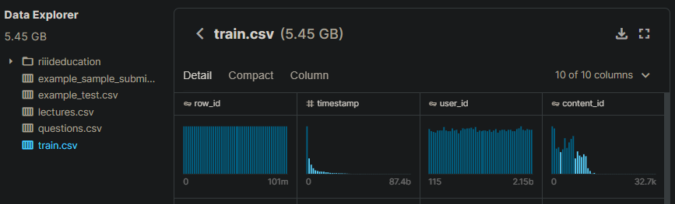
Data observation
Провели deep анализ исходных данных в csv-файлах, разобрались в смысле колонок, прочитав их описание и перерыв кучу дискуссий.
3

Slide 4
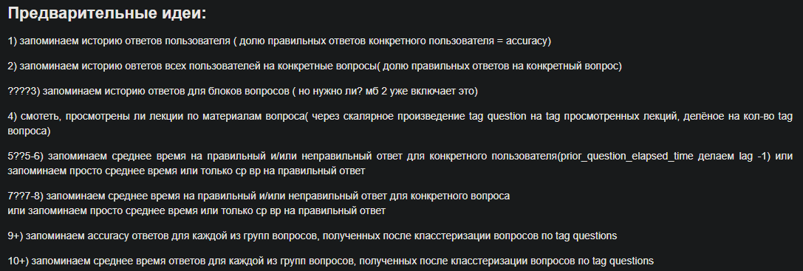
Feature engineering
В ходе командного обсуждения были предложены идеи признаков для обучения модели
4

Slide 5
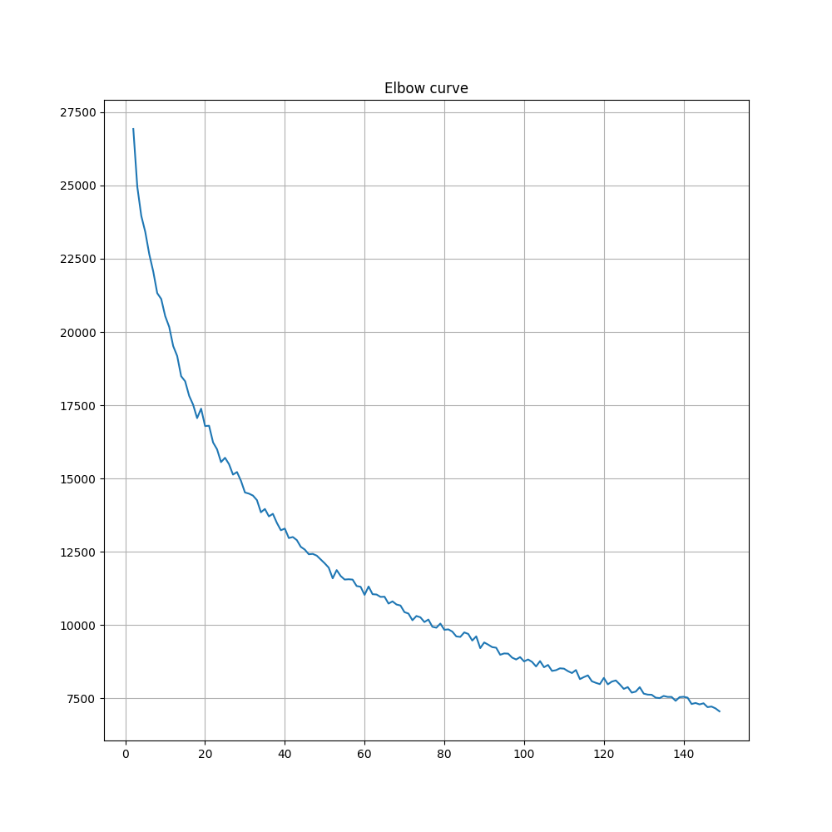
5

Slide 6
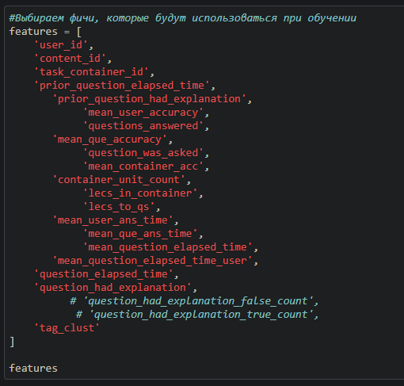
6

Slide 7

Data preparation
На данном этапе была проведена чистка данных от пропусков, необходимые преобразования данных и их объединение в один обучающий датасет.
7

Slide 8
Обучение модели
Для обучения модели были выбраны Random Forest и XGBoost
Была проведена валидация модели: 80% на обучение и 20% на валидацию.
8

Slide 9
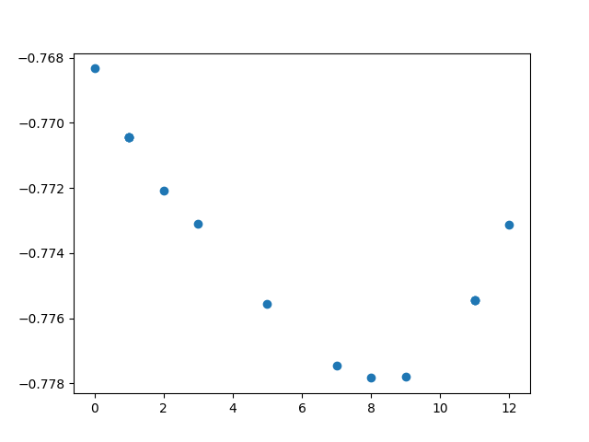
Гиперпараметры
Подбор гиперпараметров проводился с помощью пакета hyperopt
9

Slide 10
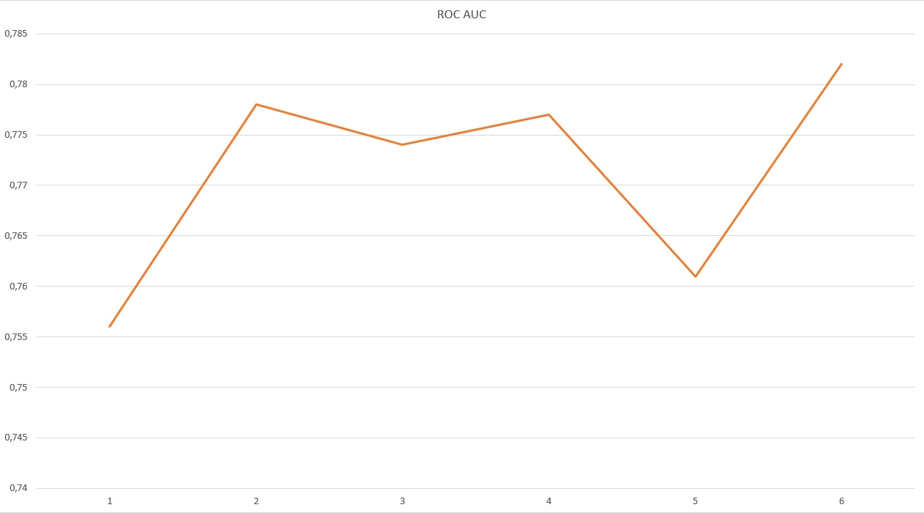
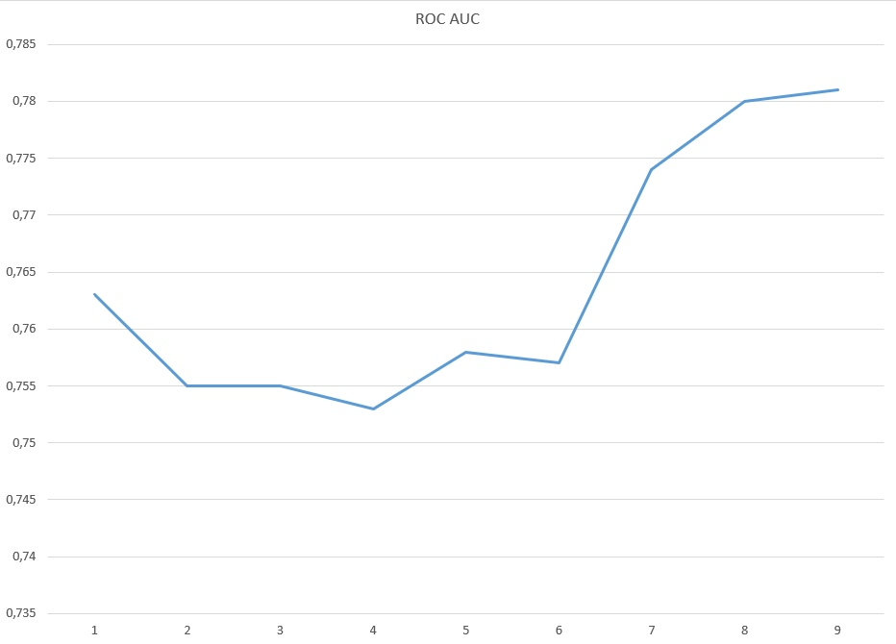
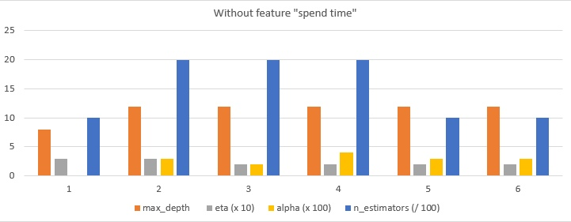
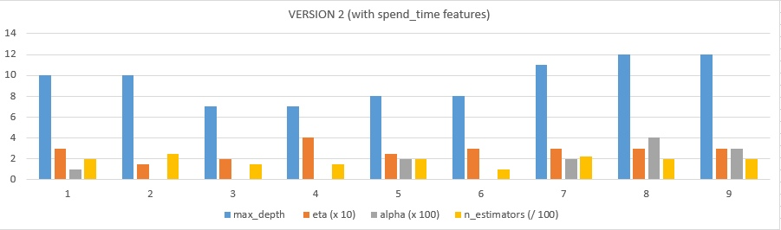
Гиперпараметры
10

Slide 11
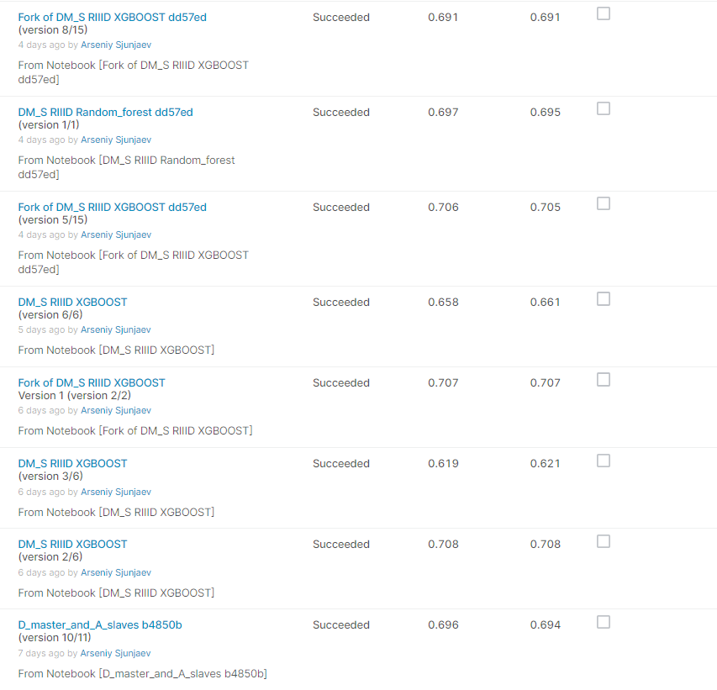
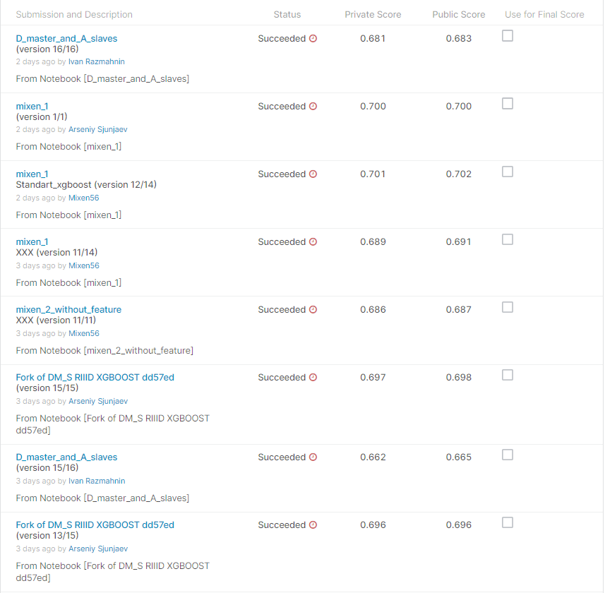
Результат, сабмиты и постсабмиты
11

Slide 12
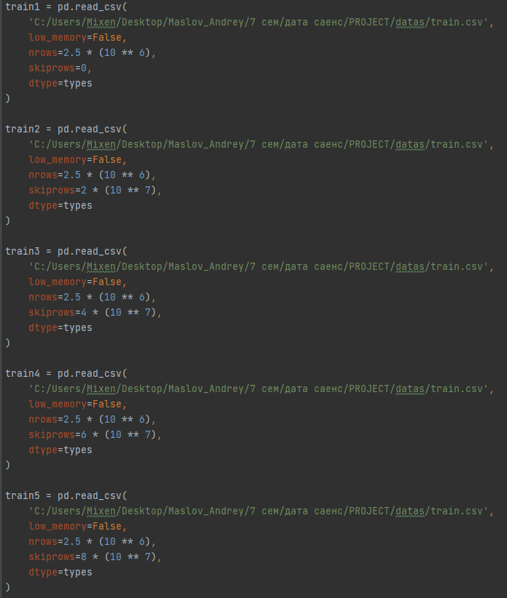
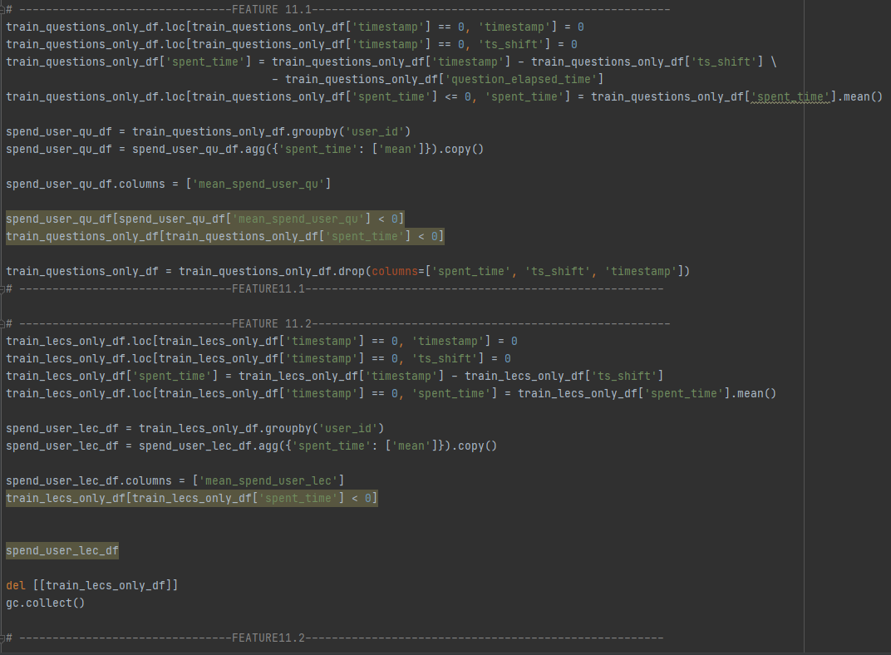
Особая версия решения
Была изменена обучающая выборка путем набора фрагментов из разных частей датасета
Добавлена 11 фича – время между ответами на вопросы и на изучение лекций
12

Slide 13

СПАСИБО ЗА ВНИМАНИЕ

